Slide 1
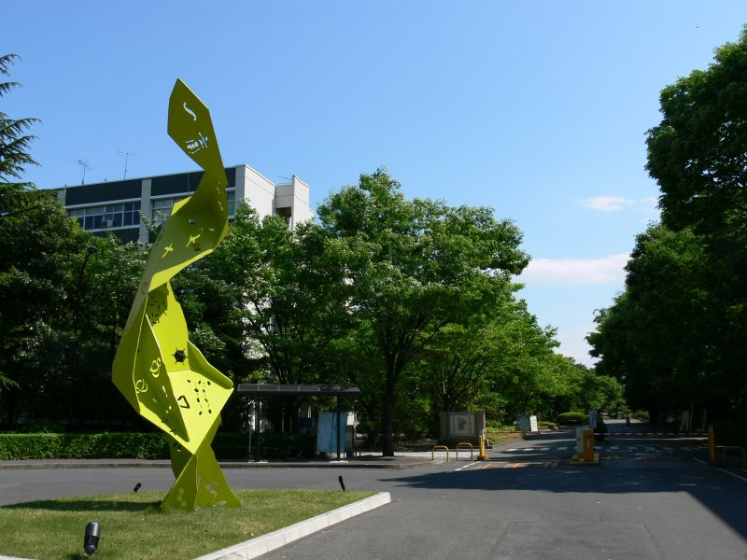


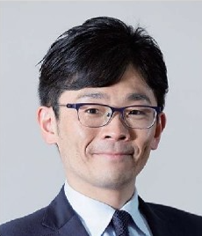
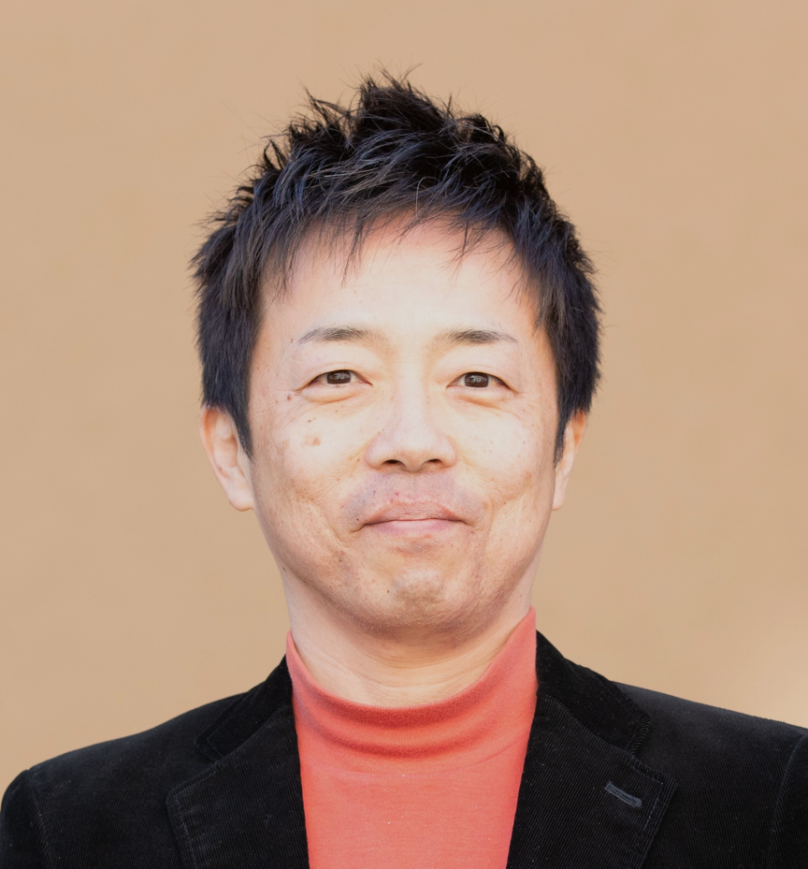
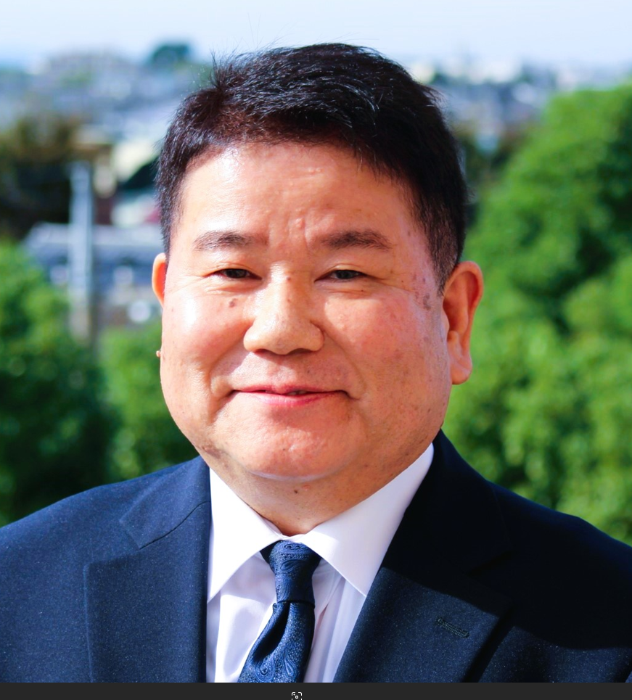
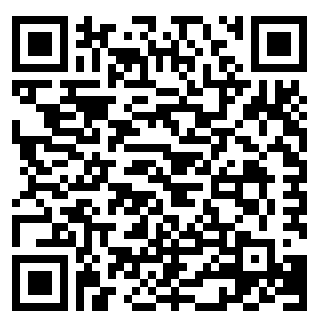
令和６年度
埼玉大学特別公開講座
主催
共催
後援 埼玉大学産学官連携協議会
日時 ： 2025年3月10日(月)13:30～16:40（受付開始13:00）
会場 ： 大宮ソニックシティ9階 906会議室
「ポスト『失われた30年』」
「公・共・私のリバランス
～縮退の時代の財政学～」
第１部
第２部
13:40～14:30
14:40～15:30
埼玉大学大学院
人文社会科学研究科
埼玉大学大学院
人文社会科学研究科
教授
長田 健 氏
准教授
高端 正幸 氏
「民法改正の事業承継に与える影響
～親族内承継を中心として～」
参加費 無料
第３部
【対象】
埼玉県経営者協会会員及び
埼玉大学産学官連携協議会会員
【定員】
50名（先着順）
お申込み
15:40～16:30
埼玉大学大学院
人文社会科学研究科
弊会のホームページ、
FAXまたは
右のQRコードで
お申込みください。
准教授
江口 幸治 氏
貴社名：
TEL :
所属・役職名 | 氏名 | メールアドレス
（本件担当 坂倉 TEL 048-647-4100／FAX048-641-0924）

